Slide 1

Что значит быть подростком?

Slide 2
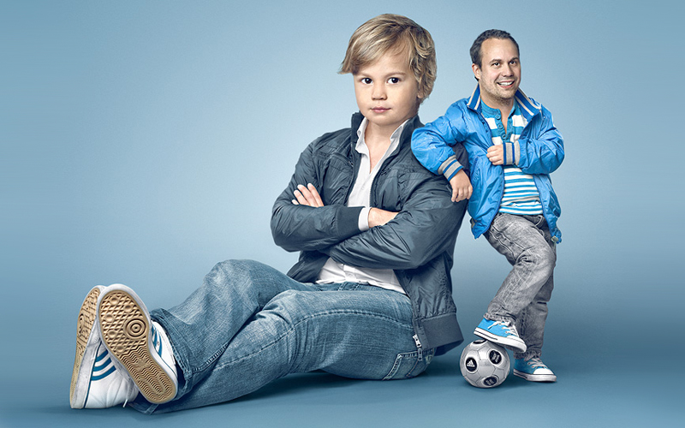
Подростки – взрослые или дети?

Slide 3
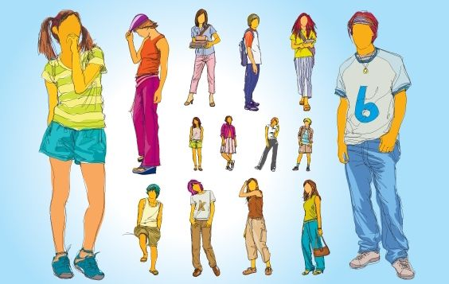
Подростковый возраст
начало подросткового возраста приходится на 10−12 лет;
заканчивается он у всех по-разному:
в 15, 16, 17 или даже в 18 лет;
границы подросткового возраста
не устанавливаются чётко, у каждого подростка они индивидуальны

Slide 4
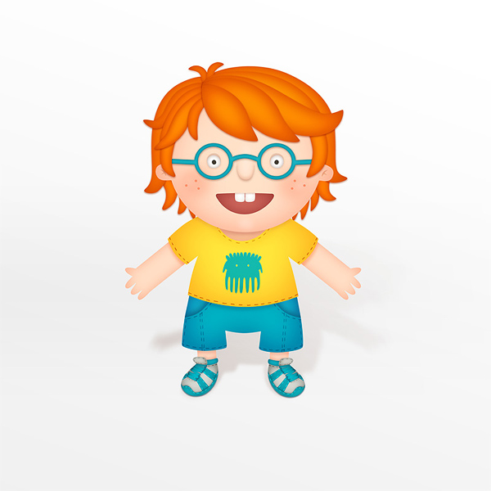
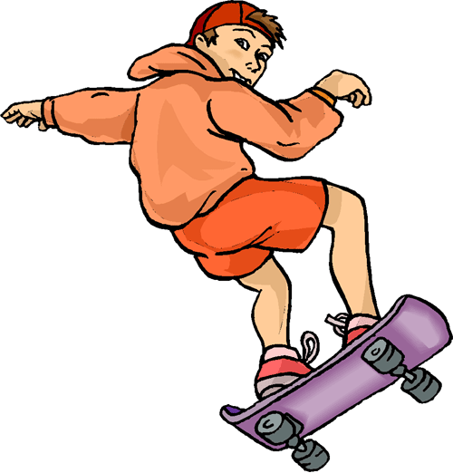
Чем подросток отличается от ребёнка?

Slide 5

Чем подросток отличается от ребёнка?
подросток в отличие от ребёнка более развит физически;
подросток более самостоятелен;
он способен сам принимать решение;
сам выбирает себе одежду и её стиль;
на многие вещи имеет собственную точку зрения;
больше внимания подросток начинает уделять своей внешности;
подростка интересуют темы общения, дружбы, влюблённости, выбора профессии. Ребёнок об этих вещах всерьёз не задумывается.

Slide 6
Что объединяет подростков?
Подростков объединяет желание стать взрослым

Slide 7
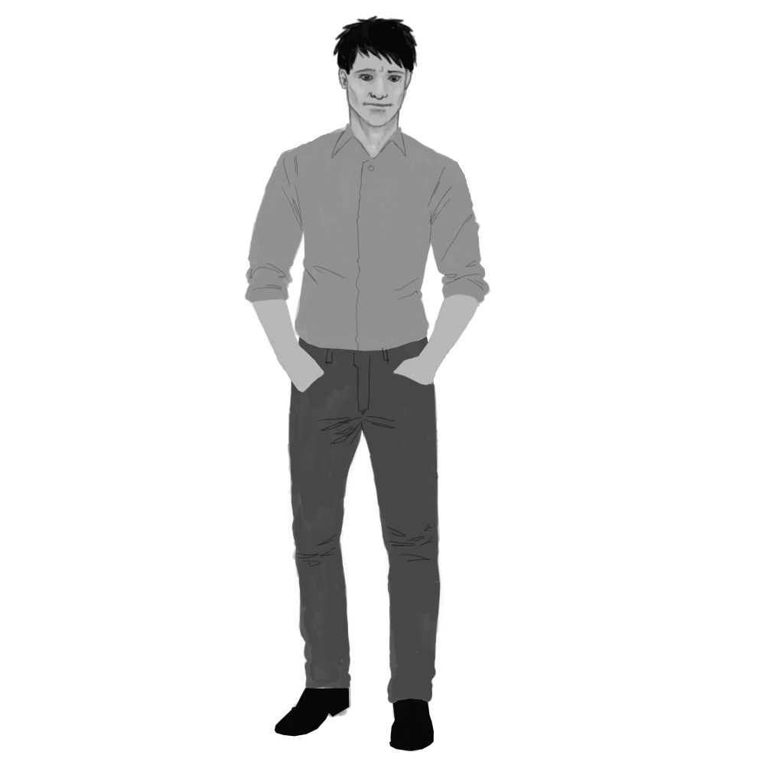
Что отличает подростка от взрослого?

Slide 8

Что отличает подростка от взрослого?
взрослые люди в отличие от подростка развиты физически, процесс роста остановлен;
взрослые люди имеют реальный жизненный опыт, обладают профессиональными знаниями;
взрослый человек несёт ответственность не только за себя, но и за других людей;
у подростка степень ответственности только формируется;
взрослые люди менее свободны в своих поступках, так как их поведение контролируется моральными, этическими, правовыми и прочими нормами взрослой жизни и законами общества;
взрослый человек вполне самостоятелен, он может принимать решения и менять свой образ жизни (подросток такой самостоятельности лишён – во многом он зависит от взрослых)

Slide 9
Почему подростки стремятся быть взрослыми?
Что привлекает их во взрослой жизни?
Почему взрослые и подростки по-разному оценивают плюсы взрослой жизни?

Slide 10

Подростковый возраст принято считать трудным. Согласны ли вы с этим?

Slide 11
Подростковый возраст считается трудным, потому что:
происходят резкие изменения в организме ребёнка: тело подростка претерпевает резкие изменения: формируется взрослый скелет, перестраивается вся эндокринная система, возрастает потребность
в сне и пище;
подросток зачастую не понимает, что с ним происходит, и начинает испытывать комплексы по поводу собственной внешности

Slide 12
Подростковый возраст считается трудным, потому что:
новый образ может не нравиться, а новые ощущения − пугать;
появляется потребность в общении с противоположным полом, но в силу своей неопытности подростки ещё не знают, как правильно это делать;
из-за возникающих перемен у многих подростков появляется повышенная эмоциональная возбудимость;
происходит переосмысление личностного опыта, подросток стремится определить свои место и роль в обществе других людей;
появляются вопросы, связанные с выбором профессии

Slide 13
Задачи развития юности:
подготовка к трудовой деятельности;
подготовка к вступлению в брак и к семейной жизни;
появление желания нести ответственность за себя и общество;
обретение системы ценностей и этических принципов, которыми можно руководствоваться в жизни

Slide 14
Задачи развития юности:
принятие своей внешности и умение эффективно вла­деть телом;
формирование новых, более зрелых отношений со свер­стниками своего и противоположного пола;
принятие мужской или женской роли;
достижение эмоциональной независимости от родите­лей и других взрослых
Роберт Хэвигхерст, американский психолог.
Книга «Задачи развития и образования»

Slide 15
Что значит быть подростком?

